Slide 1
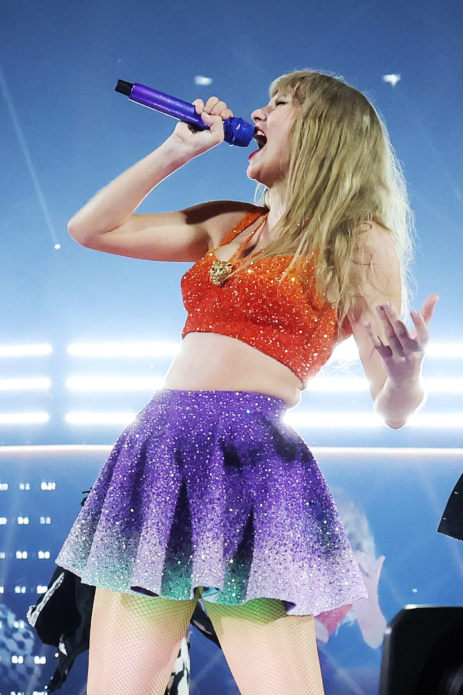
Swiftie Verso
"A vida é curta demais para fingir que não gostamos de Taylor Swift"
Compartilhar música é como compartilhar sentimento... elas nos conectam. Um projeto sobre música, comunidade e conexão.
Apresentado por: Gabriel Rodrigues de Oliveira Castilho

Slide 2
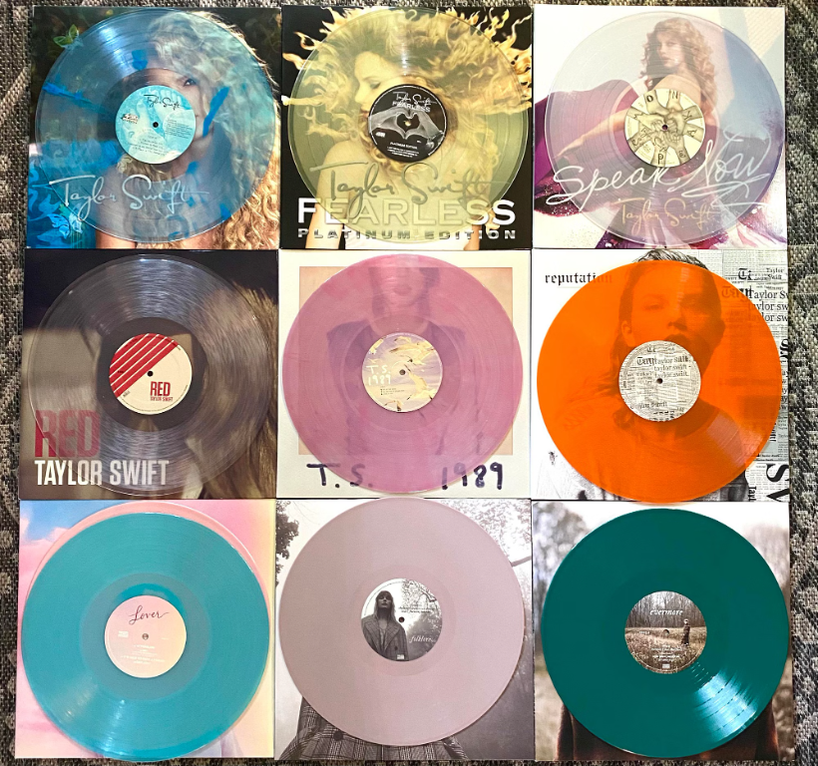
Motivações, Desafios e Importância Pessoal
Minha admiração pela trajetória de Taylor Swift começou em 2019. Transformei essa paixão em projeto acadêmico significativo.
O maior desafio foi equilibrar a visão de fã com o rigor técnico necessário.
Este trabalho me permite conectar comunidades através da música. Há um significado genuíno por trás de cada aspecto.

Slide 3
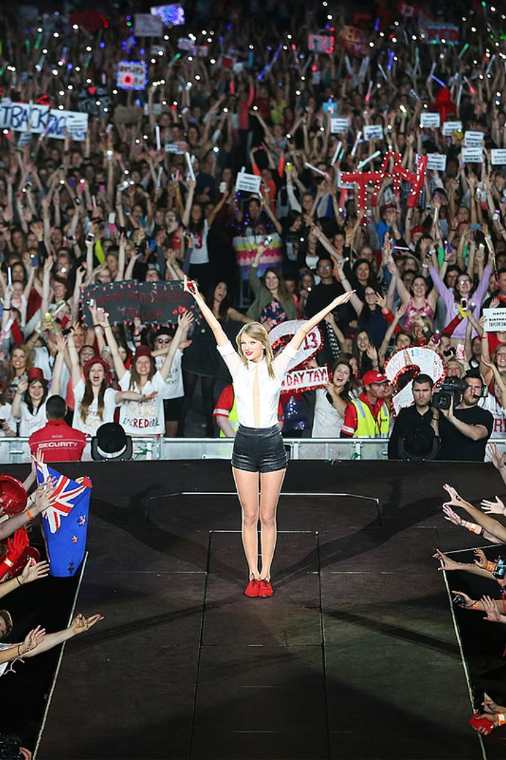
O Poder da Comunidade Swiftie
100M
1ª
Ouvintes Mensais
Comunidade
No Spotify, demonstrando alcance global
A criar códigos com pulseiras da amizade
$5B
Impacto Econômico
The Eras Tour nas economias locais
Os Swifties criam espaços de apoio emocional e social. A comunidade transcende fronteiras e une pessoas de diferentes origens.

Slide 4
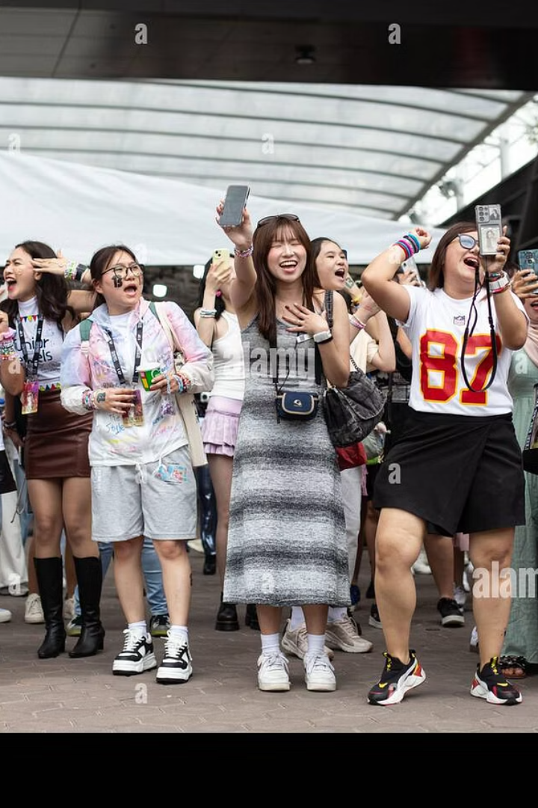



Relação com ODS: Redução das Desigualdades
Inclusão
Iniciativas Beneficentes
Pertencimento
Comunidade acolhedora para pessoas de diferentes origens
Oportunidades de conexão através da música
Inspiradas nos valores de solidariedade de Taylor
O projeto conecta-se diretamente ao ODS 10. Promovemos um espaço onde diferenças são celebradas e todos têm voz.

Slide 5
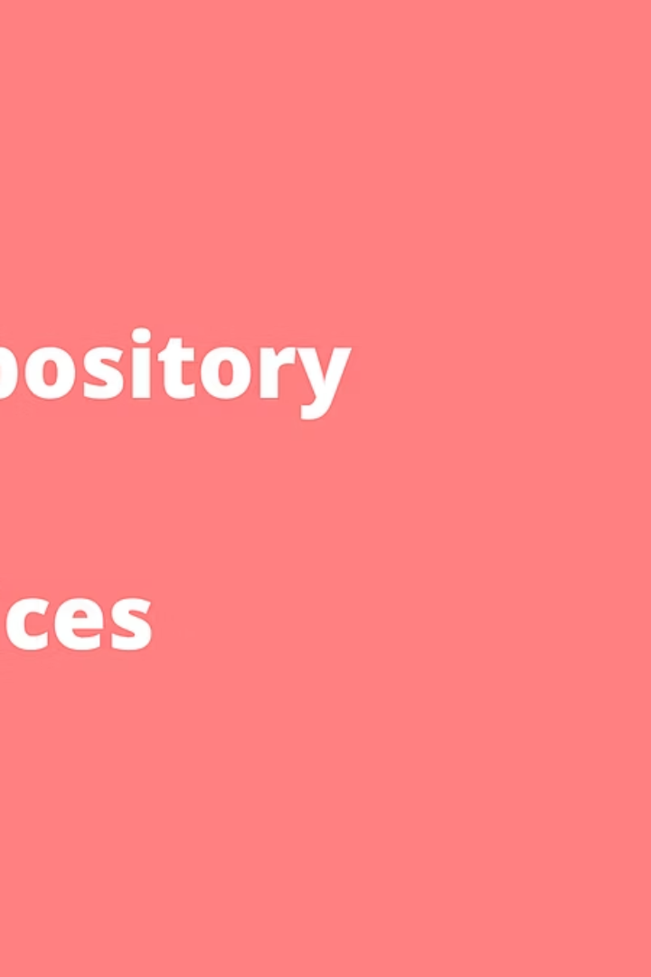
Uso do GitHub no Trabalho
Repositório Central
Todo o código do Swiftie Verso está armazenado e organizado
Controle de Versão
Acompanhamento detalhado da evolução do projeto
Organização Estruturada
Versionamento de arquivos seguindo padrões profissionais
O GitHub nos permite colaborar de forma eficiente. Cada alteração é documentada com precisão e transparência.

Slide 6








Utilização do Trello
Backlog
Em Andamento
Listagem de todas as tarefas pendentes do projeto
Atividades sendo executadas no momento
Revisão
Concluído
Avaliação de qualidade antes da conclusão final
Tarefas finalizadas e aprovadas
O sistema Kanban adaptado permite visualizar todo o fluxo de trabalho. A gestão visual facilita o acompanhamento de prazos.

Slide 7
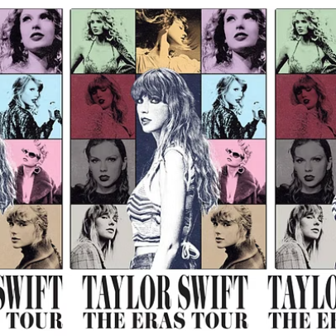
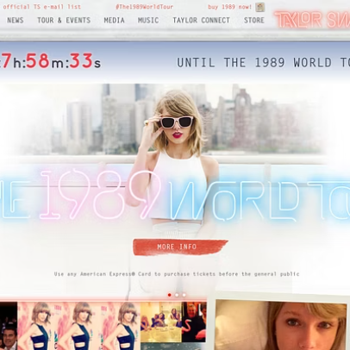
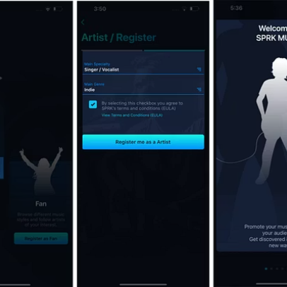
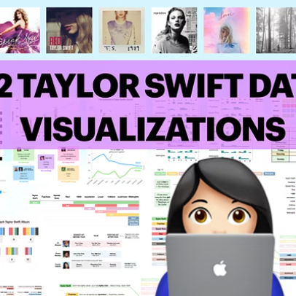
Apresentando o Site do Projeto
A interface foi inspirada nas estéticas das diferentes eras de Taylor Swift. Cada seção proporciona uma experiência imersiva única.
As funcionalidades interativas estimulam a participação ativa da comunidade. A análise de dados revela padrões fascinantes.

Slide 8






Estrutura do Banco de Dados
Dados de Usuários
Perfis, preferências e interações
Discografia Completa
Todos os álbuns de 2006 a 2025
Métricas e Análises
Estatísticas da comunidade e tendências

Slide 9
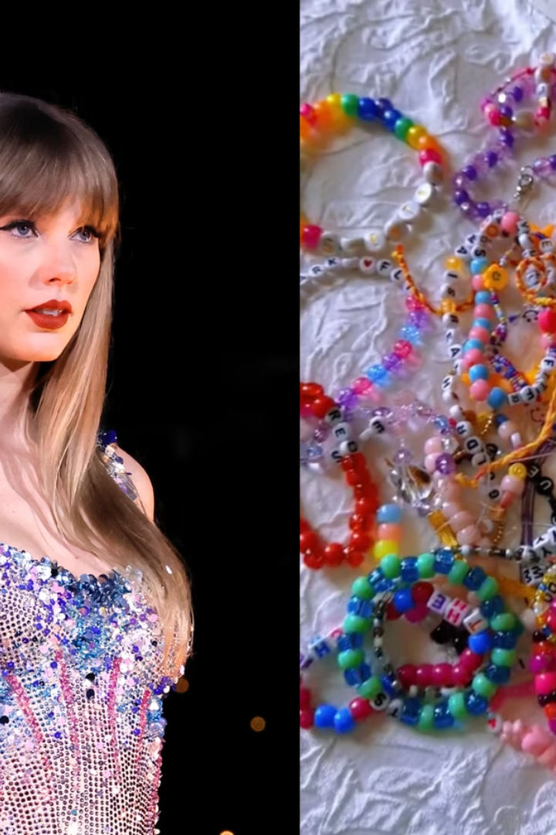
Friendship Bracelets: Símbolo da Comunidade
Origem Cultural
Catálogo Digital
Inspiradas pela música "You're On Your Own, Kid" da The Eras Tour. Tornaram-se fenômeno global nos shows.
Documentamos mais de 500 combinações populares. Os padrões refletem canções, álbuns e momentos emblemáticos.
Conexões Reais
As pulseiras estimulam interações presenciais. Trocá-las cria laços significativos entre fãs desconhecidos.

Slide 10
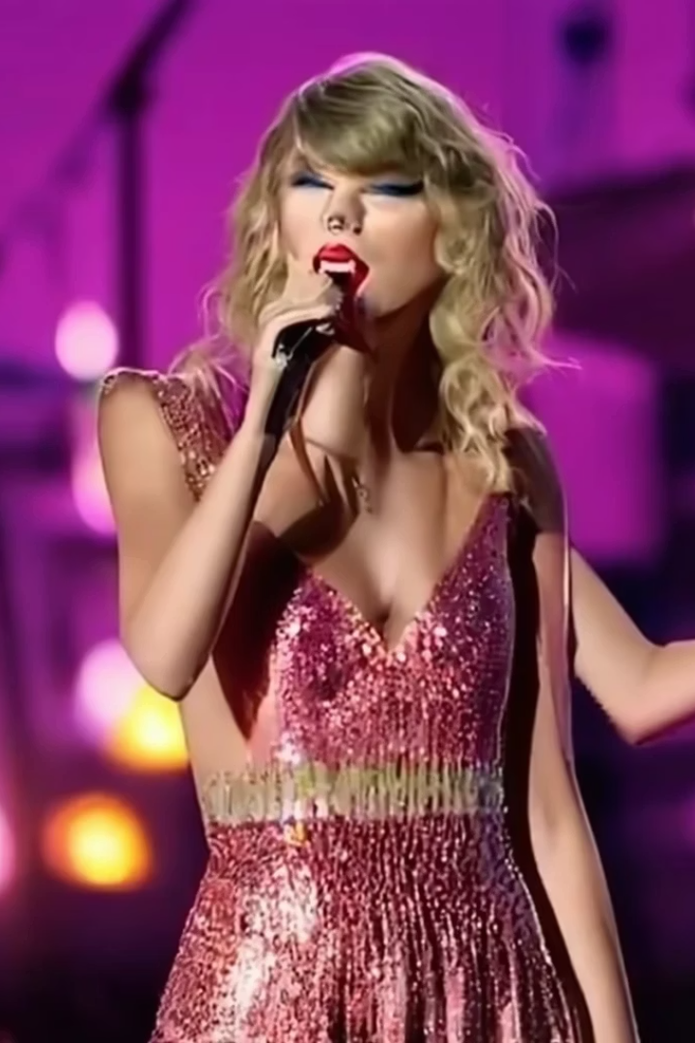



Finalização e Reflexões
Aprendizados
Técnicos e pessoais durante toda a jornada do projeto
Próximos Passos
Expansão do Swiftie Verso para novas funcionalidades
Agradecimentos
À comunidade Swiftie pelo apoio constante
Convido todos para perguntas e feedback sobre o projeto. "A magia está no que compartilhamos juntos."

